Slide 1

La ética en el marco de la confección de inventarios del PCI con participación de la comunidad
Presentación Power Point de la Unidad 21
UNESCO
Sección del Patrimonio Cultural Inmaterial
Notes:
© 2000 by Cultural Heritage Administration

Slide 2
Contenido de la presentación
Terminología
Principios éticos de la salvaguardia del patrimonio cultural inmaterial
Identificación del papel que asume cada participante y de las cuestiones éticas que se deben tener en cuenta
Cuestiones éticas clave
Consejos prácticos para adoptar un enfoque ético durante la confección de inventarios con participación de la comunidad

Slide 3
¿Qué es la ética?
Hacer “lo correcto”
Sinceridad, transparencia
Sensibilización sobre normas culturales
No explotación:
      Moral
      Jurídica
      Comercial

Slide 4
Términos relacionados
Privacidad
Permiso
Respeto
Confidencialidad
Tradición
Reconocimiento
Derechos
Usos consuetudinarios
Creatividad
¿Otros?

Slide 5
Principios éticos para la salvaguardia del PCI (1)
2015: reunión en Valencia
      primer paso en el debate mundial sobre un código de ética modelo para el PCI
  12 principios éticos para la salvaguardia del PCI
      referencia para la elaboración de otros códigos éticos
      muchos son pertinentes en el ámbito de la confección de inventarios

Slide 6
Principios éticos para la salvaguardia del PCI (2)
Las comunidades deben asumir la función principal de salvaguardia de su PCI
Se debe reconocer el derecho de las comunidades a garantizar la viabilidad de su PCI
Las interacciones entre el Estado y la comunidad deben basarse en el respeto mutuo
Las interacciones con las comunidades siempre deben ser transparentes y se deben firmar consentimientos libres, previos e informados

Slide 7
Principios éticos para la salvaguardia del PCI (3)
Debe asegurarse el acceso de las comunidades a objetos, espacios y lugares necesarios para la expresión de su PCI
Las comunidades deben determinar el valor de su PCI
Se debe proteger el interés moral y material del PCI que crean las comunidades
Se debe respetar la naturaleza dinámica y cambiante del PCI

Slide 8
Principios éticos para la salvaguardia del PCI (4)
9. Las comunidades deben evaluar el impacto de cualquier acción sobre la viabilidad de su PCI o de la comunidad misma
Las comunidades deben identificar las amenazas a su PCI y decidir cómo prevenirlas y mitigarlas
Se debe respetar plenamente la diversidad cultural
Todas las partes interesadas deben participar en la salvaguardia del PCI

Slide 9
Cuestiones éticas clave en la confección de inventarios
La ética depende de la cultura
La ética suele implicar un compromiso con “el prójimo”
      Investigación etnográfica
      Declaraciones éticas de organismos profesionales, archivos, museos, etc.
Pertenencia a la comunidad: miembros vs. personas externas

Slide 10
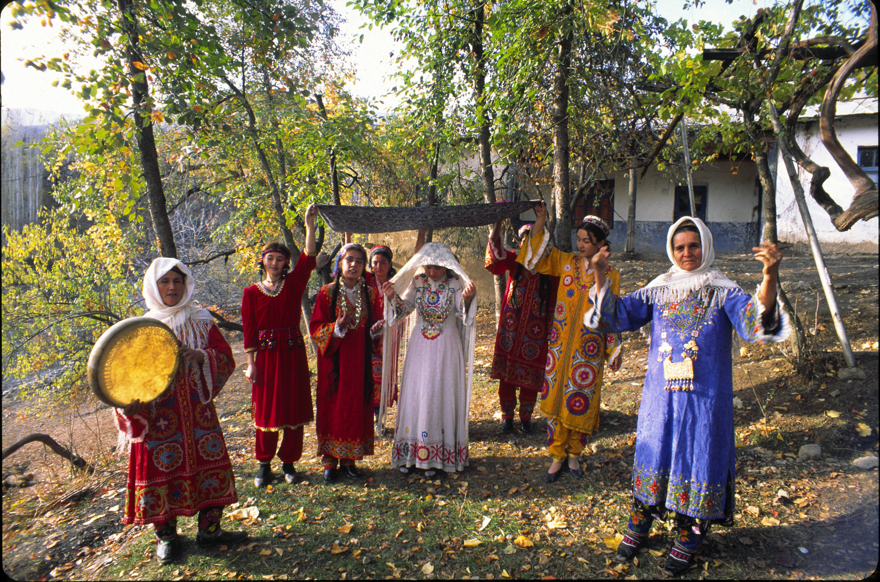
El alcance de la ética
Miembros de la comunidad, los que colaboran con la comunidad, y personas externas
Ejecutantes
Representantes de la comunidad
Investigadores
Representantes del gobierno
Trabajadores culturales
Otros
© National Commission of Uzbekistan
Notes:
© National Commission of Uzbekistan

Slide 11
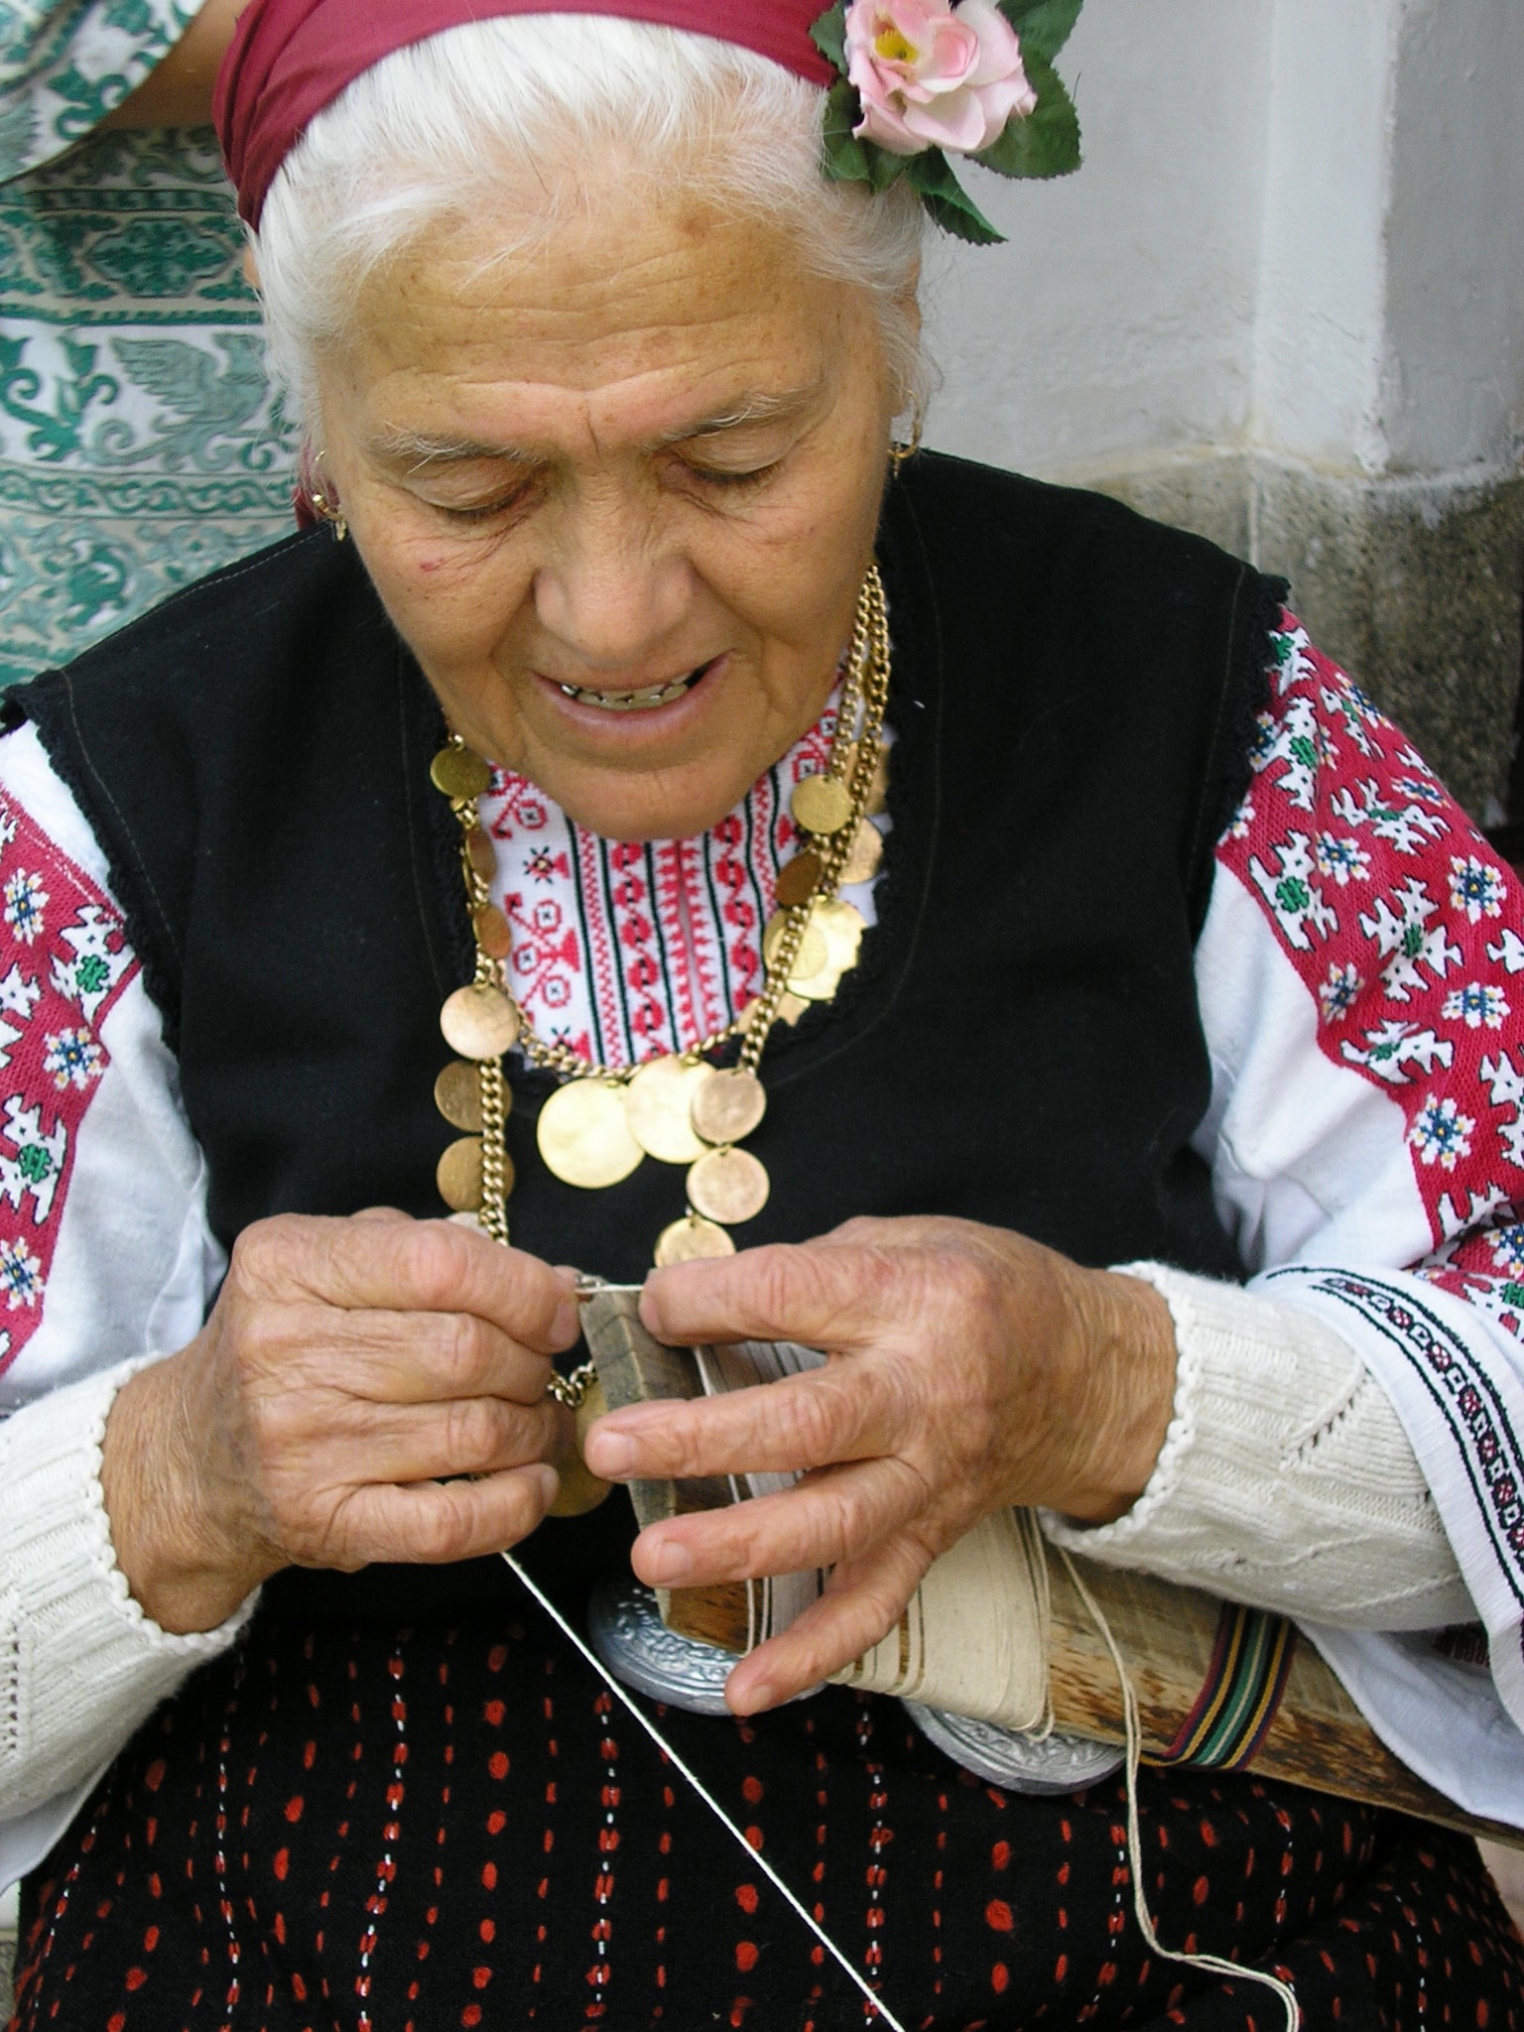
Tipos de participantes comunitarios
    Ejecutantes
    Maestros/gurús
    Persona específica
    Compositores
    Poetas/letristas
    Deidades/espíritus
© Prof. M. Santova
Notes:
© Prof. M. Santova

Slide 12
La inclusividad: un principio clave
En la actividad de inventariado deben participar todas las comunidades y grupos presentes en la zona
      Comunidades o grupos marginados
      Comunidades o grupos migrantes
      Mujeres
      Niños

Slide 13

Valores fundamentales para la confección de inventarios
Valorar la diversidad
Valorar la transparencia
Valorar la flexibilidad
Fuente: http://tinyurl.com/oa5vef

Slide 14
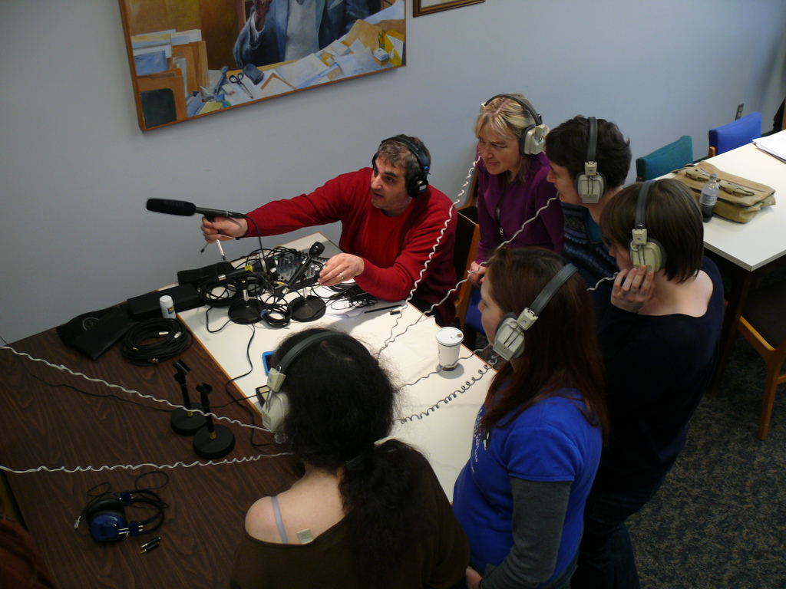
Solicitud de permisos para recopilar datos
      Para grabar
      Para fotografiar
      Para entrevistar
      Para participar
Notes:
"P1110958 Digital Audio Workshops"
[https://www.flickr.com/photos/dalejarvis/4459686103/] by Dale Jarvis [https://www.flickr.com/photos/dalejarvis/]
is licensed under CC BY-NC-SA 2.0 [https://creativecommons.org/licenses/by-nc-sa/2.0/]

Slide 15
Solicitud de permisos para usos futuros
      Publicaciones
        fines educativos
        publicidad
      Emisiones
        radio, televisión, internet
      Archivado
      Intercambios con otras personas
      Investigación
      Enseñanza/representaciones

Slide 16
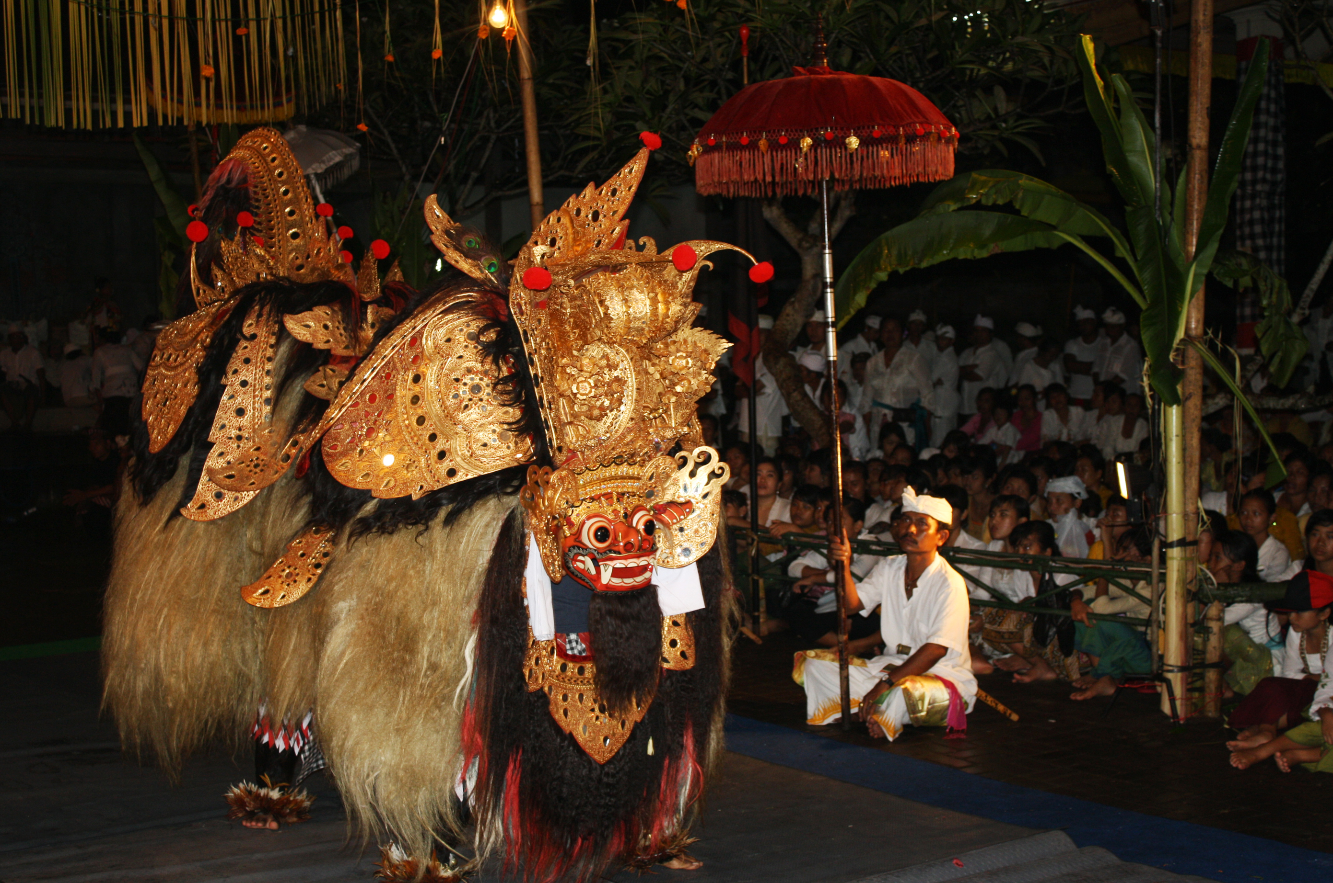
La ética aplicada a la correcta representación del PCI
Se debe representar el PCI correctamente
  Nombres
  Funciones
  Procesos
  Significado e importancia
© 2010 by Centre for Research and Development of Culture
Notes:
© 2010 by Centre for Research and Development of Culture

Slide 17
Derechos y respeto
      Respeto de todos los miembros de la comunidad
      Reconocimiento de las aportaciones comunitarias e individuales
      Representaciones conformes a la comunidad o ejecutante
      Uso apropiado
      Reconocimiento
      Atribución de la propiedad
      Integridad artística

Slide 18
Creación de un ambiente de confianza
Informar a la comunidad sobre el proceso y el objetivo del inventariado
Fomentar las deliberaciones y el consenso
Actuar de manera abierta y transparente
Representar el PCI con exactitud
No utilizar exclusivamente los conocimientos y las percepciones personales
Incluir todo tipo de opiniones
¿Qué uso sería justo y leal de acuerdo con los miembros de su comunidad?
Respetar los deseos individuales de los ejecutantes

Slide 19
Aspectos éticos y jurídicos
Los aspectos éticos y jurídicos suelen solaparse
Las normas éticas prevalecen cuando las leyes no protegen
Derechos morales
Consentimiento libre, previo e informado
Posibles conflictos
  Derechos de autor
  Leyes nacionales
Ética
Ley

Slide 20
Propiedad del PCI
      El PCI…
      cambia,
      se recrea permanentemente,
      se comparte,
      es de propiedad colectiva.
La aplicación de los derechos de propiedad intelectual en el marco legislativo actual no brinda soluciones satisfactorias.

Slide 21
Derechos individuales y comunitarios
Individuo
Derechos de autor
Expresiones culturales tradicionales y derechos comunitarios
(OMPI)
Comunidad

Slide 22
Uso leal y trato leal
Uso leal
      Fines educativos
      “Por el bien de la sociedad”
Usos no comerciales

Slide 23
Consejos
Obtener consentimientos libres, previos e informados
Llevar un registro de todos los acuerdos
Detallar en una lista el tipo de acceso autorizado para materiales específicos
Grabar los acuerdos
Elaborar una lista de las personas a las que se deben enviar grabaciones y fotografías

